Slide 1
DISFRUTA

Slide 2
Documentación del Proyecto
Proyecto titulado Disfruta, se preguntaran de que se trata:
Es un software que se basa en como funciona un restaurante de una manera mas digital.
Es fáciles de usar y tiene una interfaz amigable.
Además de una funcionalidad adecuada para el manejo tanto de platos y precios.
Los clientes y empleados se sentirán cómodos al momento de usar esta herramienta.

Slide 3
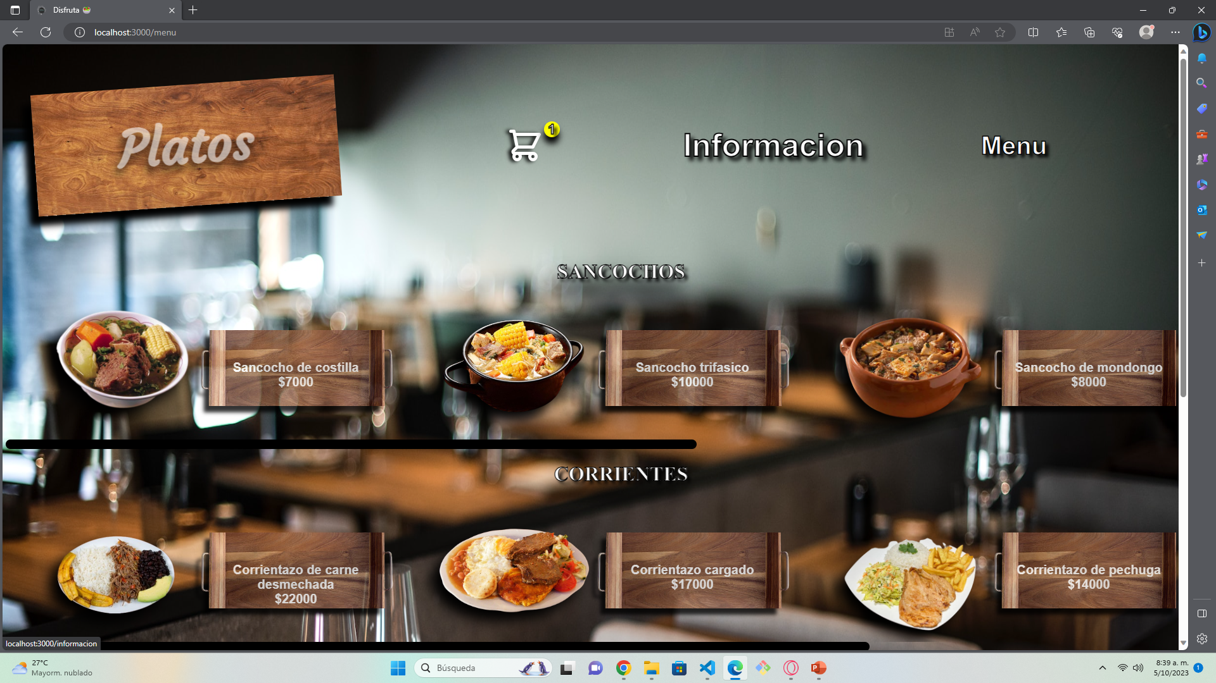
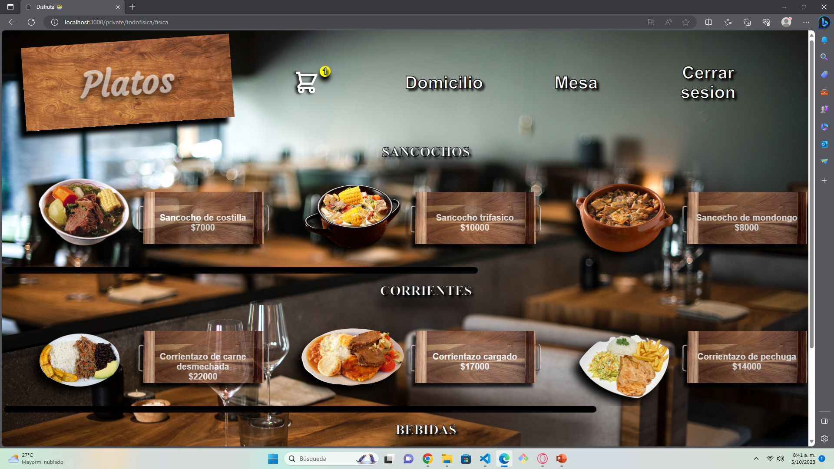
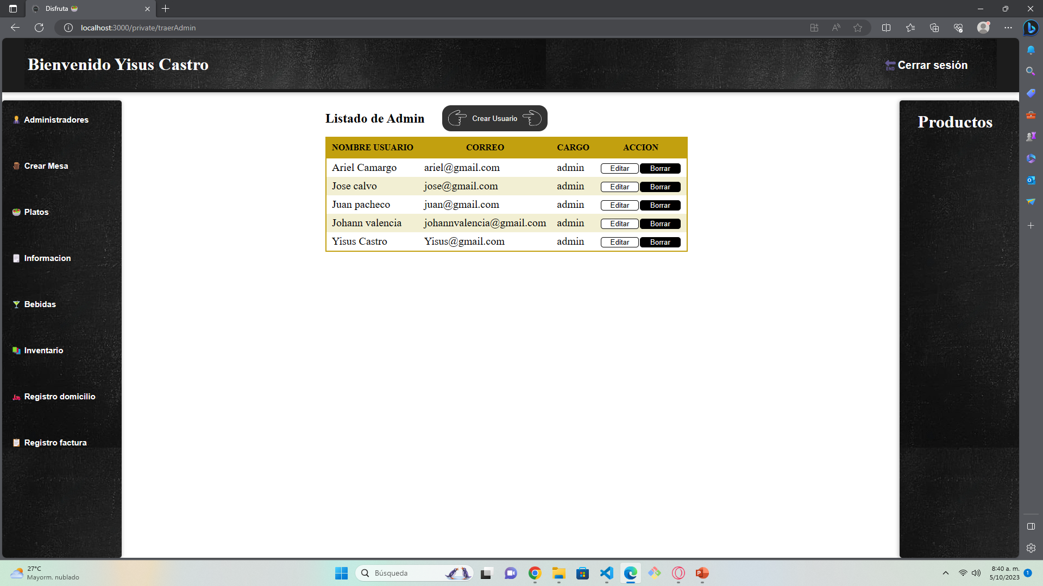
Contamos con tres vistas…
1
Vista para pedir domicilios.
Vista para los empleados.
Vista que manejara el administrador.
2
3

Slide 4

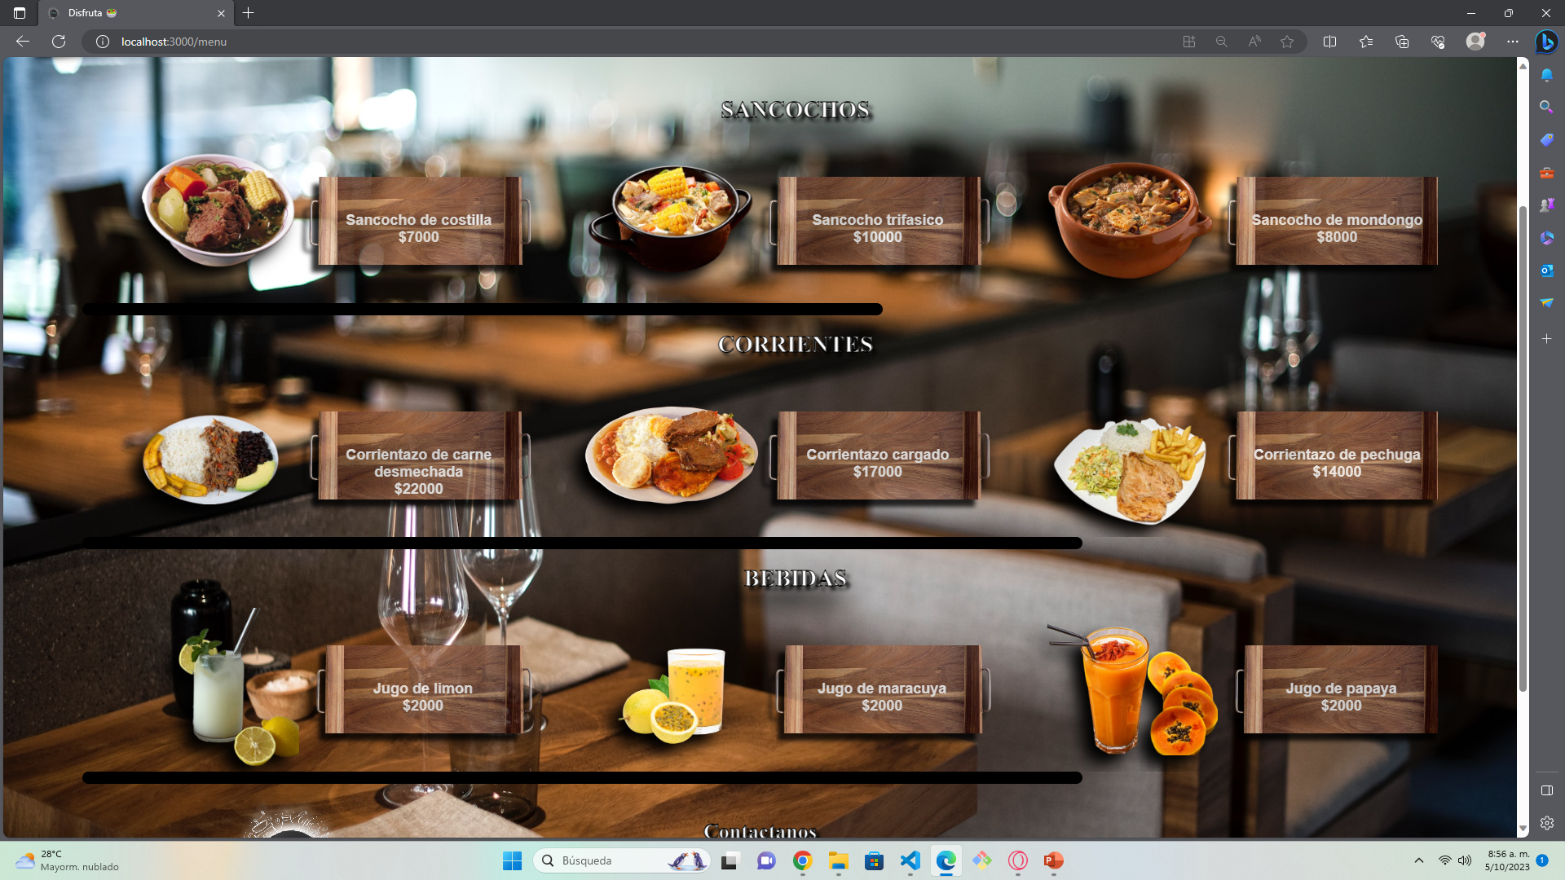
Vista para los Domicilios:
Contenido y Funcionalidades.
1
2
3
Carrito: En esta botón el cliente vera los platos que ha elegido.
Información: En este vera información del restaurante.
Menú: Aquí los devolverá al menú donde están las secciones.
Secciones: Estas serán las secciones que tendrá el restaurante.
Plato por Individual: Al darle clic nos mostrara la descripción y precio del plato.
4
5

